Slide 1
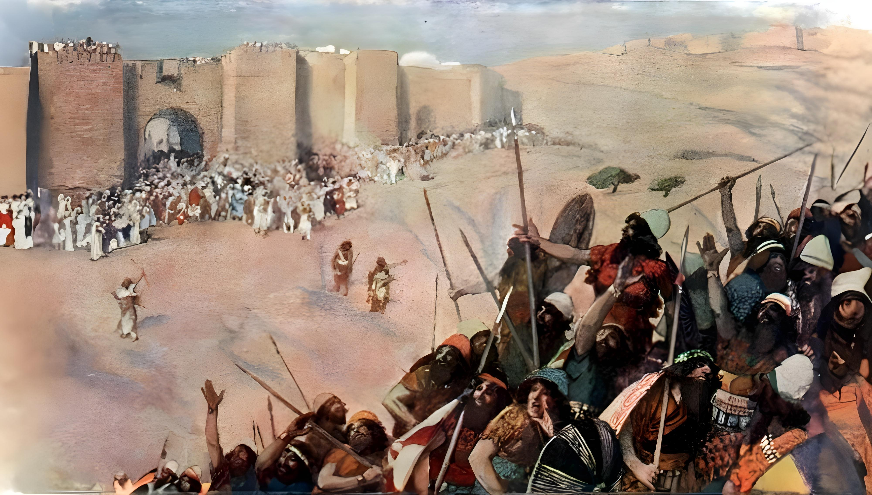
DIEU COMBAT POUR VOUS
Leçon 5
pour le 1er novembre 2025

Slide 2

« Josué prit en même temps tous ces rois et leur pays, car l'Éternel, le Dieu d'Israël, combattait pour Israël.»
Josué 10.42

Slide 3

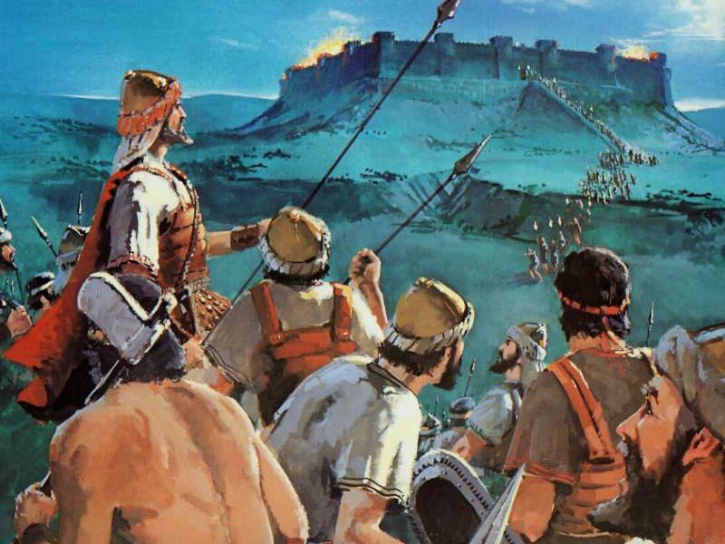
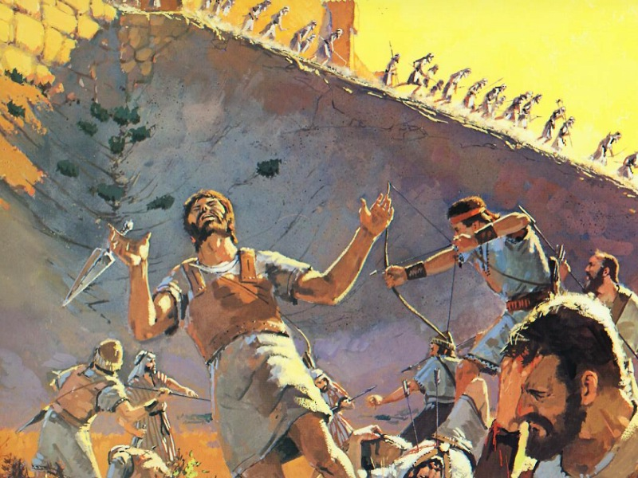
Comprendre la guerre qui a conduit Israël à prendre possession du pays de Canaan n'est pas une affaire facile.
De même qu'il n'a jamais été dans le dessein de Dieu que le péché existe, la guerre n'a jamais été dans son dessein.
Alors, pourquoi la mort de tant de personnes ?
Cette guerre peut-elle être considérée comme « sainte » ?
Pour pouvoir comprendre quelque chose de ce problème, nous devons approfondir le concept biblique de la guerre, et les valeurs morales qui étaient en jeu à ce moment critique de l'histoire.
Une question d'iniquité
Une question de justice
Le concept biblique de la guerre
Détruits par leur propre choix
Rechercher la paix

Slide 4

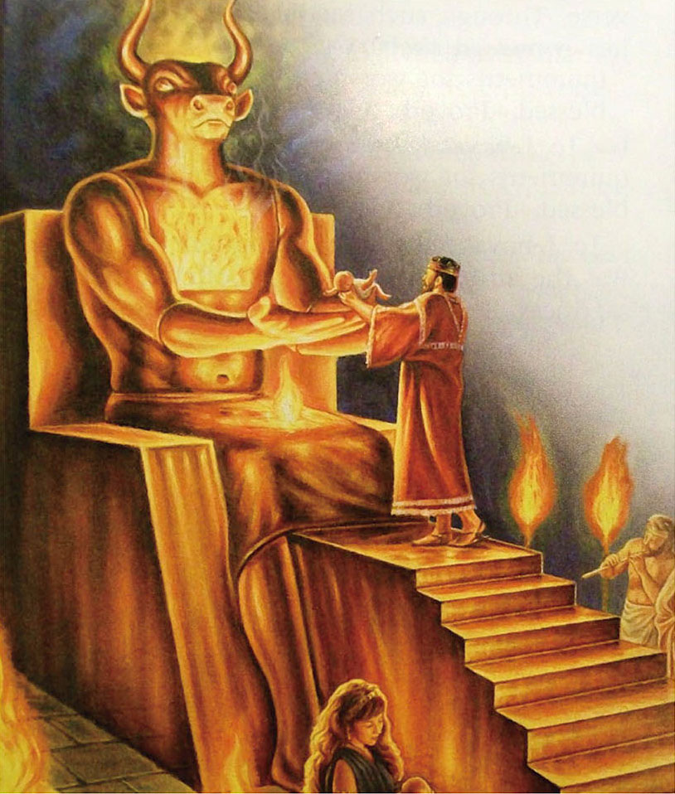
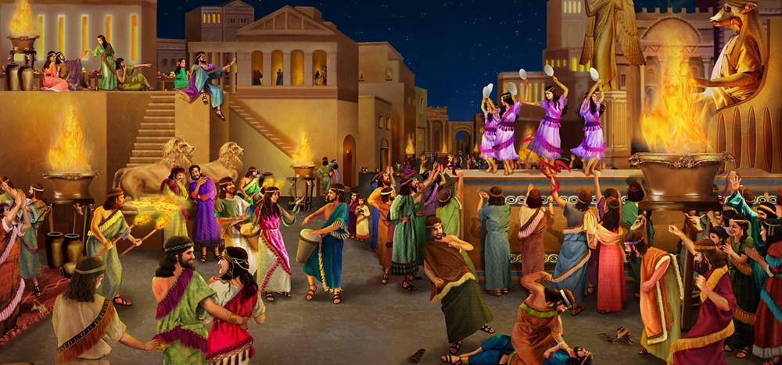
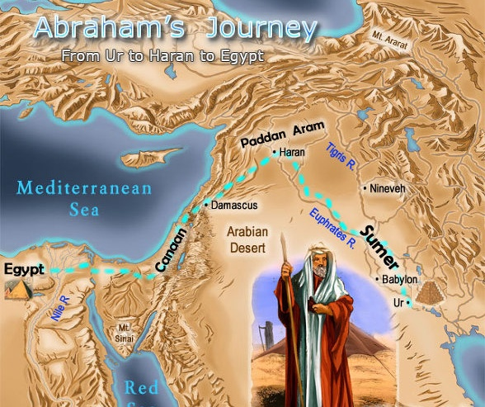
UNE QUESTION D'INIQUITÉ
« À la quatrième génération, ils reviendront ici ;
car l'iniquité des Amoréens n'est pas encore à son comble » (Genèse 15.16)
L'archéologie a révélé que la religion de Canaan était exactement ce que la Bible dit : sorcellerie, divination, communication avec les morts, spiritisme... et sacrifice d'enfants ! (Deutéronome 18.9-12).
À cela s'ajoute le rite de la « prostitution sacrée » — qui de sacré n'avait
que bien peu — pratiquée tant par les prêtres que par les prêtresses.
Bien que ces pratiques fussent déjà courantes au temps d'Abraham, Dieu leur accorda plus de 400 ans pour qu'ils rectifient leur conduite.
Finalement, il fallait mettre fin à ces rites aberrants qui abaissaient la moralité des personnes et favorisaient toutes sortes de vices. L'extermination des Cananéens éviterait
— au moins pendant un temps — la dégradation morale de l'humanité.

Slide 5

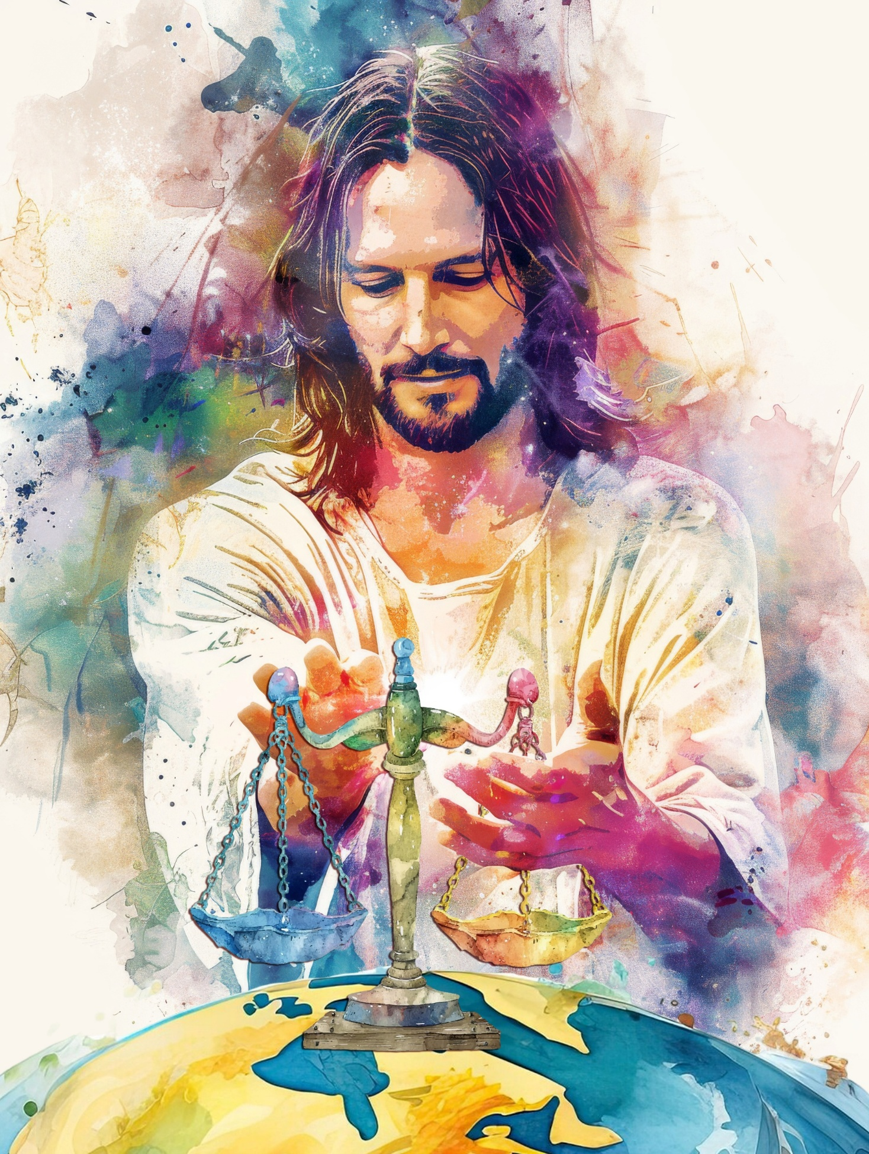
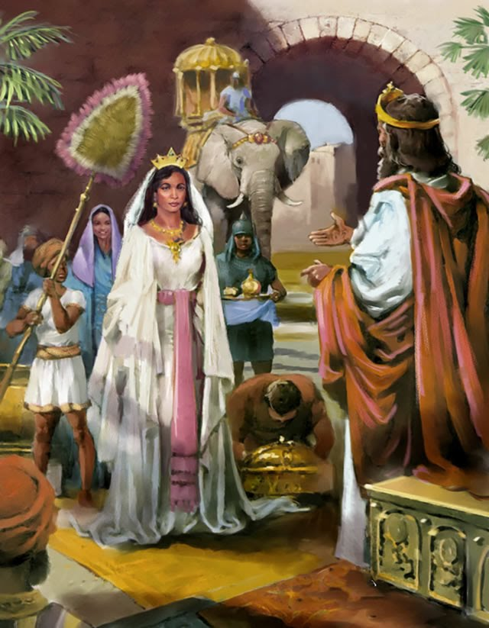
UNE QUESTION DE JUSTICE
« Dieu est un juste juge, Dieu s'irrite en tout temps. Si le méchant ne se convertit pas, Dieu aiguise son épée, Il bande son arc, et il vise.» (Psaume 7.12-13)
L'amour et la justice sont le fondement du caractère de Dieu. Cela fait de Lui un juge juste et impartial, qui diffère le châtiment afin que le pécheur se convertisse, mais qui ne tolérera pas le mal pour toujours.
La guerre pour conquérir Canaan ne fut pas menée pour des motifs impérialistes, mais par l'ordre divin d'exécuter le châtiment que méritaient ses habitants iniques.
Le désir de Dieu était d'établir sur ce territoire un gouvernement juste, qui soit un exemple pour toutes les nations, les motivant à élever leurs concepts moraux, et à parvenir ainsi à un état de paix et de justice au niveau mondial
(Deutéronome 4.5-6).
Comme guerrier et juge, Dieu s'engage à établir, stabiliser et maintenir le règne de la loi, qui est le reflet de son caractère.

Slide 6

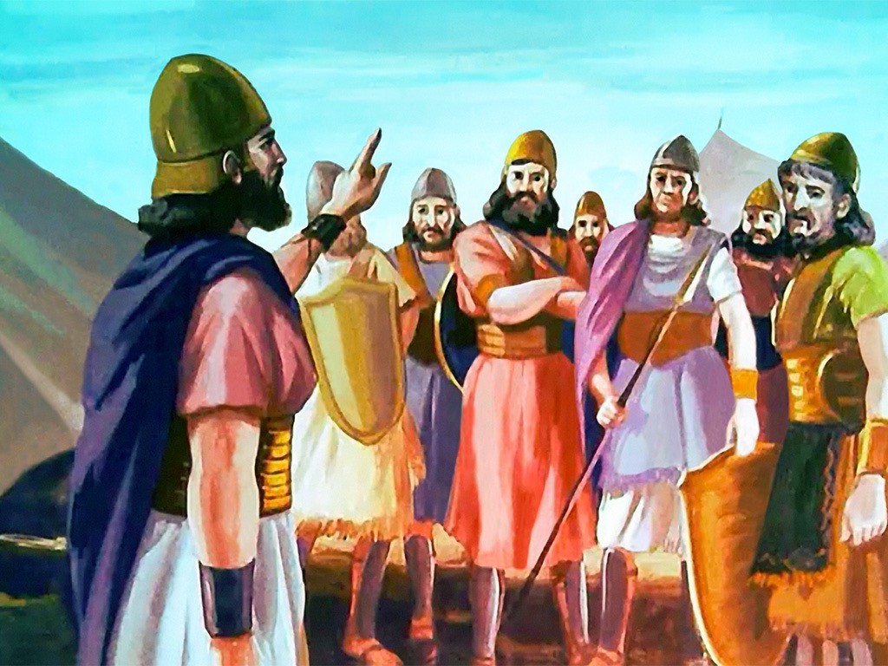
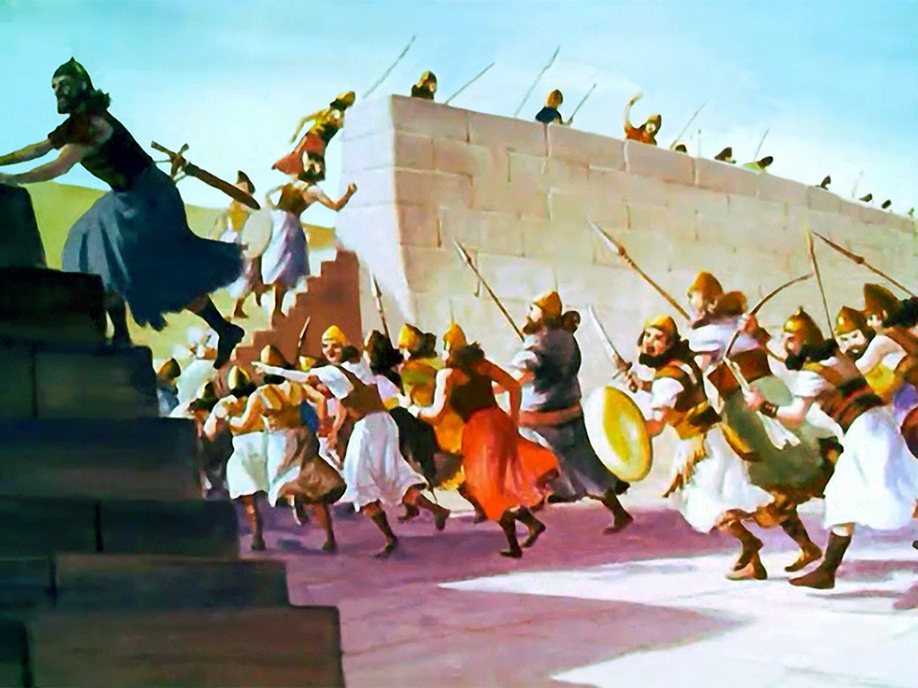
LE CONCEPT BIBLIQUE DE LA GUERRE
« Sache aujourd'hui que l'Éternel, ton Dieu, marchera lui-même devant toi comme un feu dévorant, c'est lui qui les détruira, qui les humiliera devant toi ; et tu les chasseras, tu les feras périr promptement, comme l'Éternel te l'a dit » (Deutéronome 9.3)
Bibliquement, les guerres devaient être limitées à des situations spécifiques, et étaient définies par Dieu lui-même. Voici les normes qui régissaient les guerres autorisées par Dieu :
Une armée professionnelle n'était pas permise
Les soldats ne recevaient pas de solde et, parfois, ne pouvaient même pas prendre de butin
On ne permettait de faire la guerre que pour la conquête ou la défense de la Terre Promise à ce moment historique particulier
Elles étaient dirigées par des prophètes inspirés par Dieu (comme Moïse ou Josué)
Une préparation spirituelle était exigée avant la bataille
L'Israélite qui ne respectait pas les normes de la guerre était traité comme un ennemi.
En de nombreuses occasions, Dieu intervint directement dans la bataille.

Slide 7

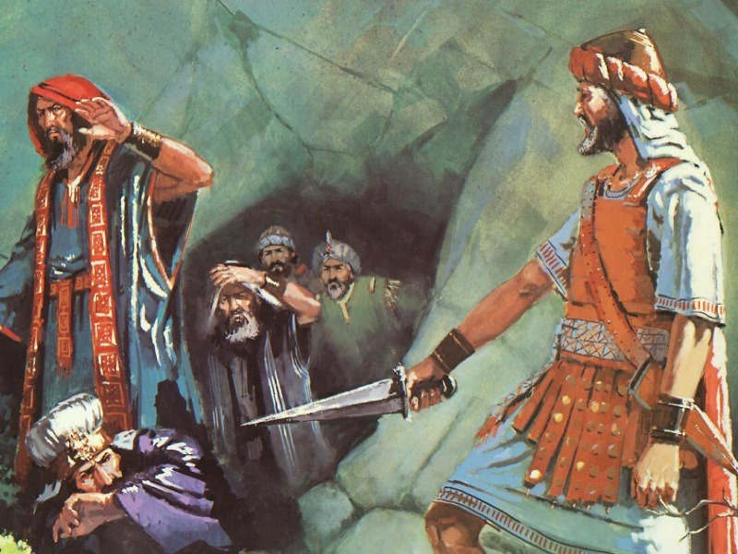
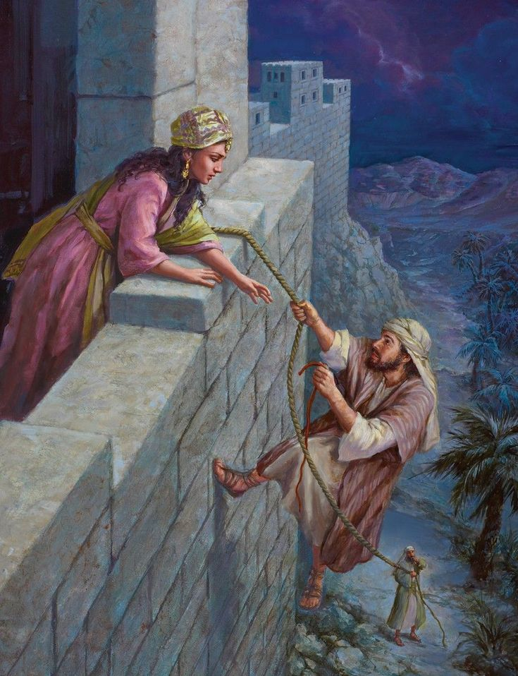
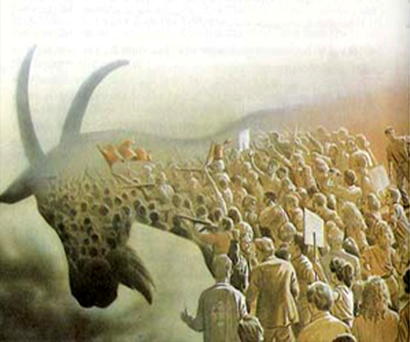
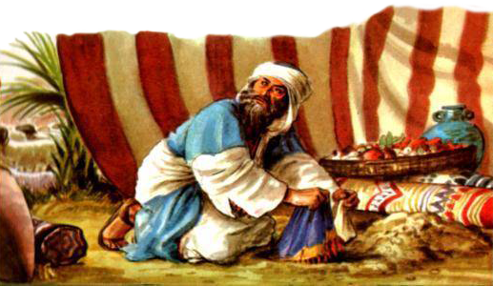
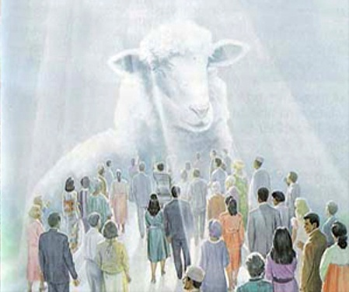
DÉTRUITS PAR LEUR PROPRE CHOIX
« Josué battit tout le pays, la montagne, le midi, la plaine et les coteaux, et il en battit tous les rois ; il ne laissa échapper personne, et il dévoua par interdit tout ce qui respirait, comme l'avait ordonné l'Éternel, le Dieu d'Israël » (Josué 10.40)
Tout le territoire de Canaan fut déclaré anathème, c'est-à-dire voué à la destruction. Tout être vivant devait mourir (Deutéronome 20.16-18 ; Josué 10.40).
Ceux qui étaient destinés à la destruction et qui obéissaient à Dieu pouvaient vivre (par exemple, Rahab)
Les Israélites qui désobéissaient à Dieu devaient mourir (par exemple, Acan)
Cependant, il y avait des exceptions :
Aux yeux de Dieu, Cananéens et Israélites étaient vus de la même manière : impartialement. La différence consista en ce que les uns décidèrent de s'obstiner dans leur rébellion contre Dieu, et les autres décidèrent de lui obéir.
Maintenant, la décision reste la nôtre. Quand Jésus reviendra, nous serons sauvés ou détruits par notre propre choix.

Slide 8

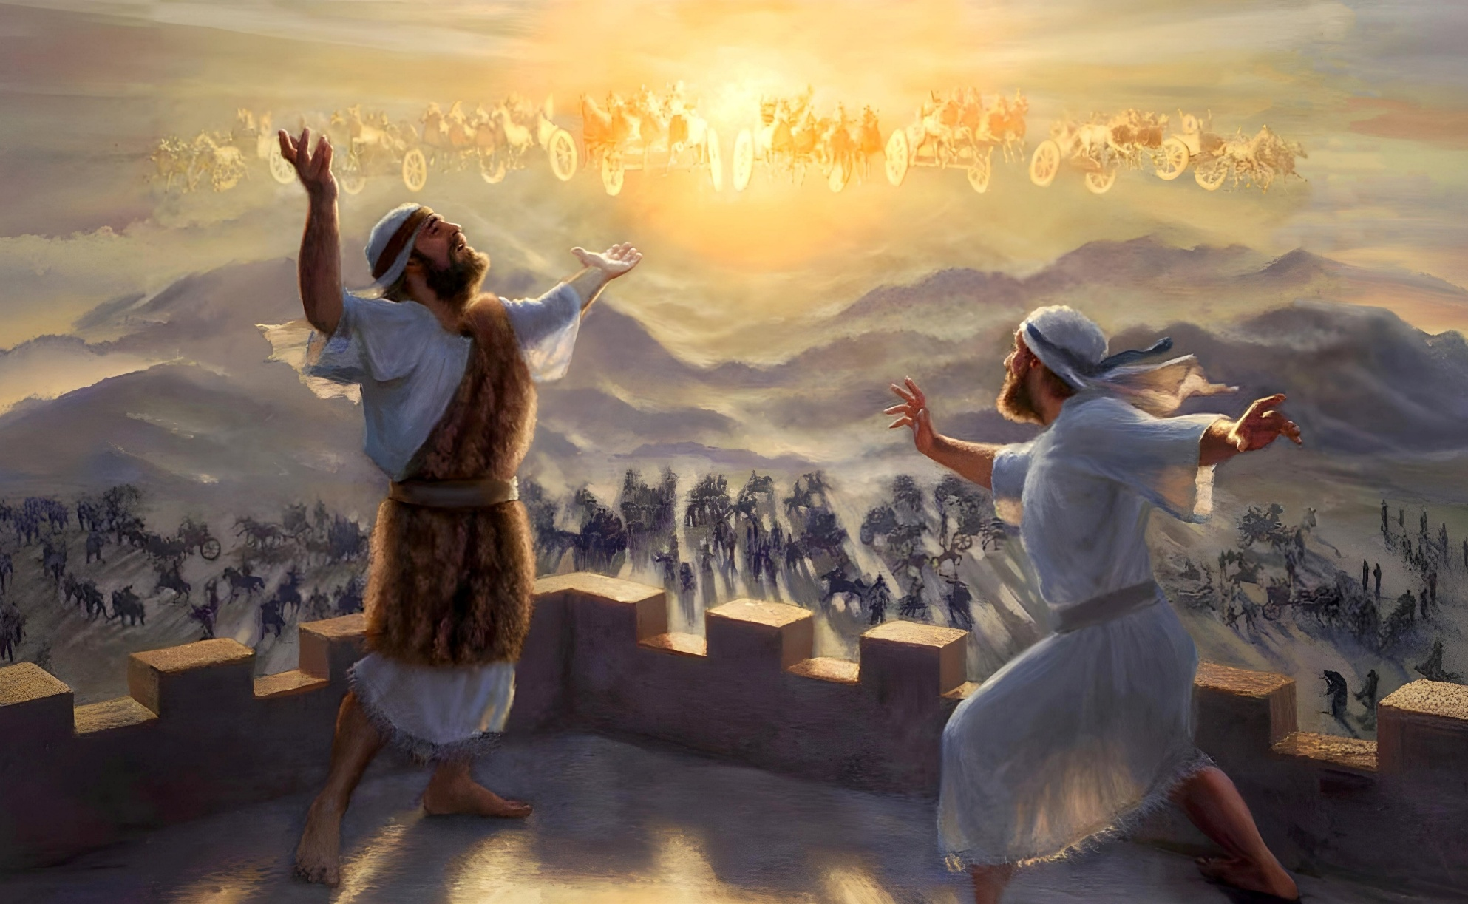
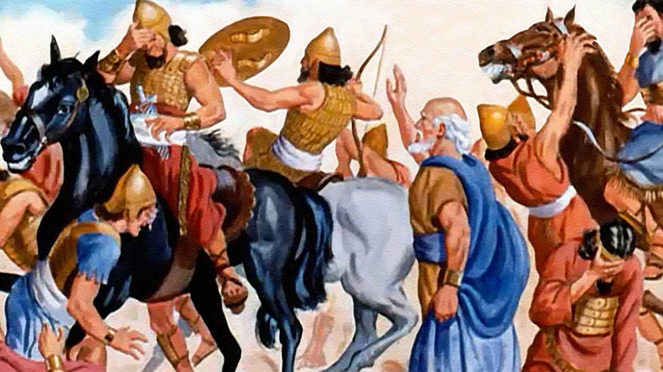
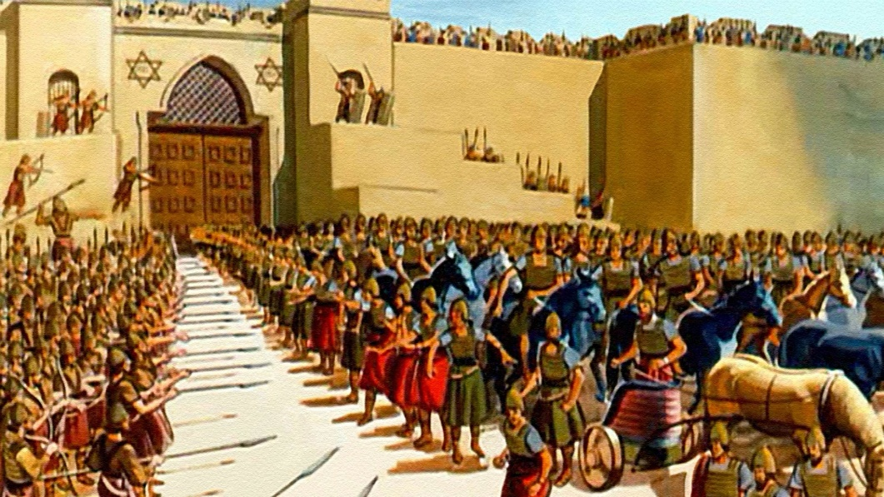
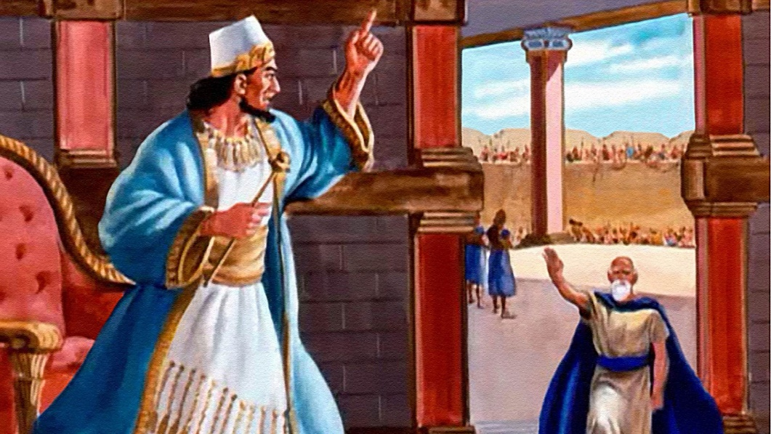
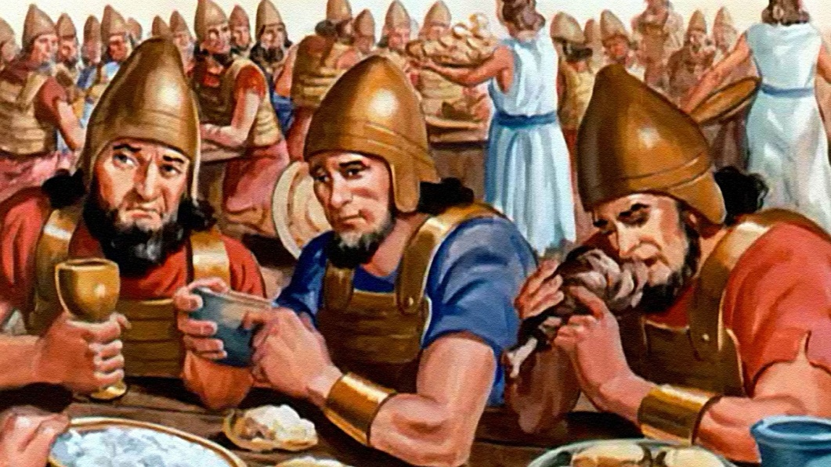
RECHERCHER LA PAIX
« Je ferai de la paix ton gouvernement, et de la justice tes magistrats » (Ésaïe 60.17b)
Jésus est appelé le « Prince de la paix » (Ésaïe 9.5). Il est venu apporter la paix, et il régnera dans la paix
(Jean 14.27 ; Ésaïe 60.17).
Mais, jusqu'à ce que son royaume de paix devienne une réalité, nous demeurons sur un territoire en guerre, plongé dans le conflit cosmique entre le bien et le mal.
Lorsque l'armée syrienne assiégea Dothan pour capturer le prophète Élisée, celui-ci ne demanda pas à Dieu que l'armée céleste qui l'entourait détruise les Syriens. Au lieu de cela, il demanda de conduire l'armée syrienne aveuglée jusqu'à Samarie pour, une fois là-bas, obtenir la paix entre les deux nations en guerre (2 Rois 6.12-23).
Ceci est l'exemple que Jésus nous a enseigné. Rechercher toujours la paix dans le conflit. Vaincre le mal par le bien (Romains 12.20-21).

Slide 9

« Cette destruction complète n’était que l’exécution de l’ordre donné antérieurement par Moïse concernant les habitants de Canaan [...] Il en est beaucoup pour qui ces ordres paraissent contraires à l’esprit d’amour et de miséricorde recommandé ailleurs dans la Bible. Mais ils étaient en réalité dictés par une sagesse et une bonté infinies. Dieu voulait établir Israël en Canaan pour en faire une nation et un gouvernement qui fussent un avant-goût de son royaume sur la terre. Israël ne devait pas seulement être le dépositaire de la vraie foi: il était chargé d’en faire connaître les principes dans le monde entier. Or, les Cananéens s’étaient livrés au paganisme le plus immonde. Il était donc nécessaire de purifier ce pays d’un mal qui, autrement, aurait sûrement compromis les plans de la bonté divine »
Ellen G. White (Patriarches et Prophètes, p. 466)

